Slide 1
Francia gyakorlat 2022 ősz
Az utolsó 10 nap élményei

Slide 2
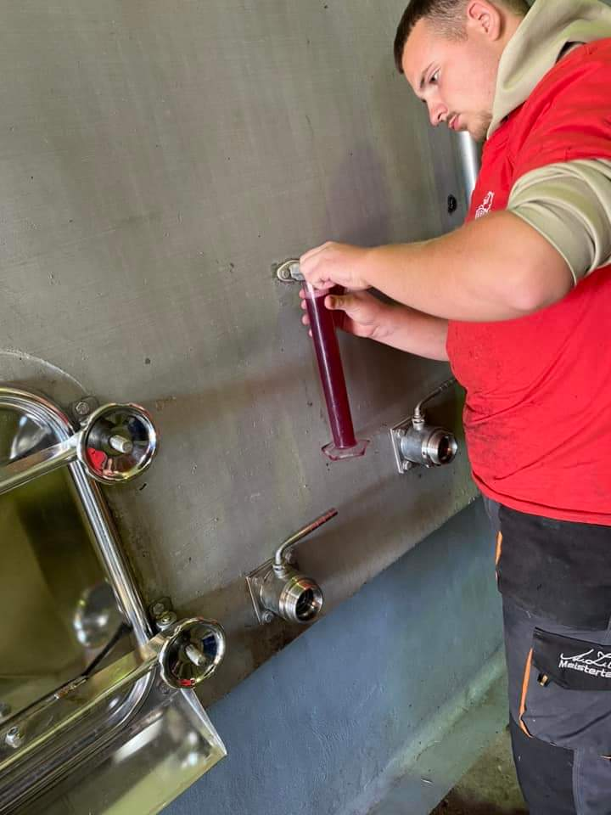
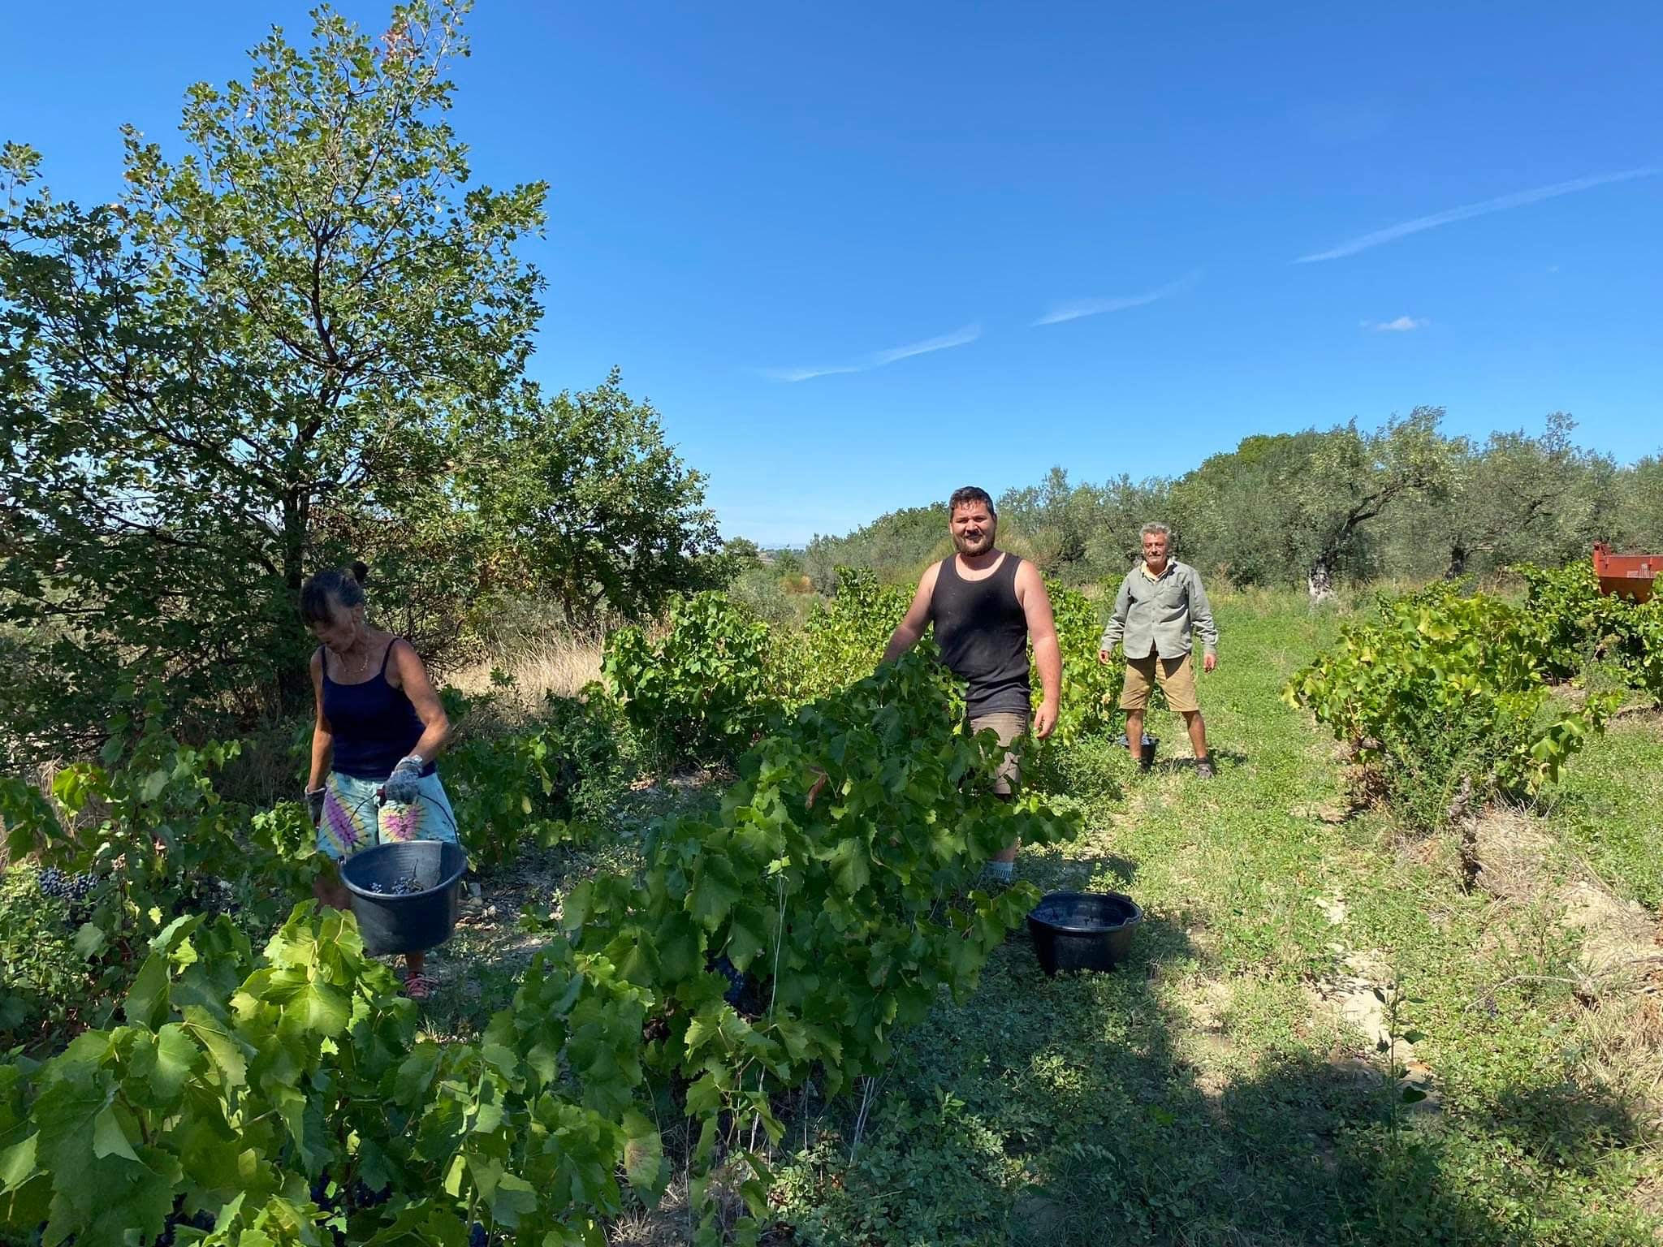
A hétköznapok szorgos munkával teltek a szőlőben és a gazdaságban…
Notes:
Általában ½ 8-ra jöttek értünk, s elvittek bennünket a munkavégzés helyére, ami sokszor a szőlőültetvény volt. Mindhárom csapatnak egy kicsit más volt a tapasztalata, de összességében elmondható, hogy érdekes emberekkel ismerkedtünk meg. Sokszor kaptunk ebédet is, máskor, amikor hosszabb ebédszünet volt, erre az időre visszavittek minket a szállásra. A szőlőszürettel kapcsolatban elmondható, hogy nagyrészt gépesített, így csak a gép után maradt fürtöket kellett szüretelni.

Slide 3
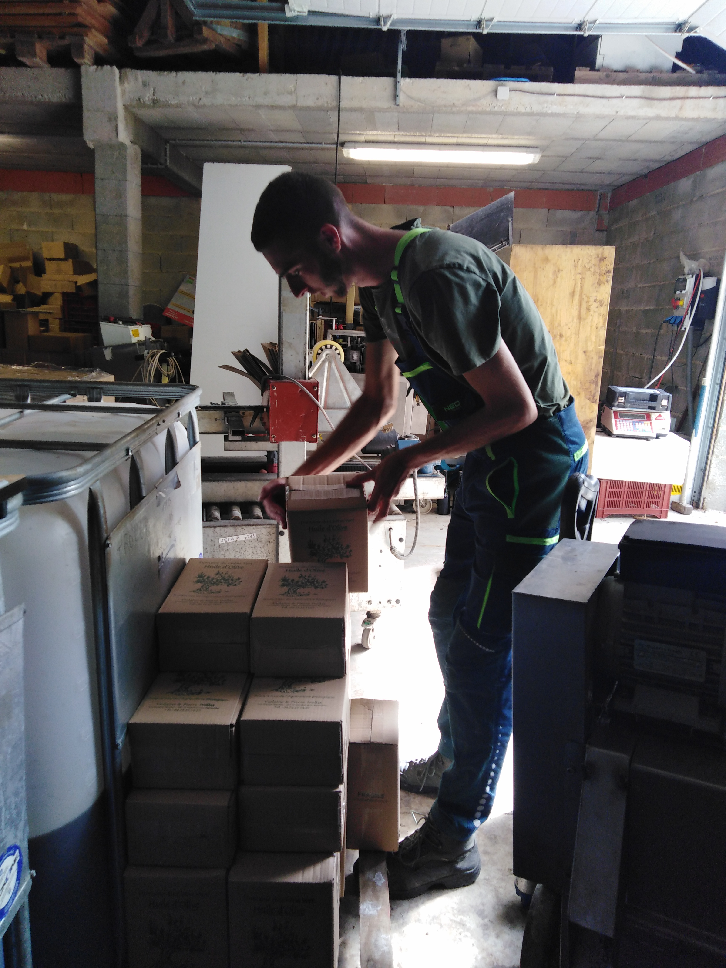
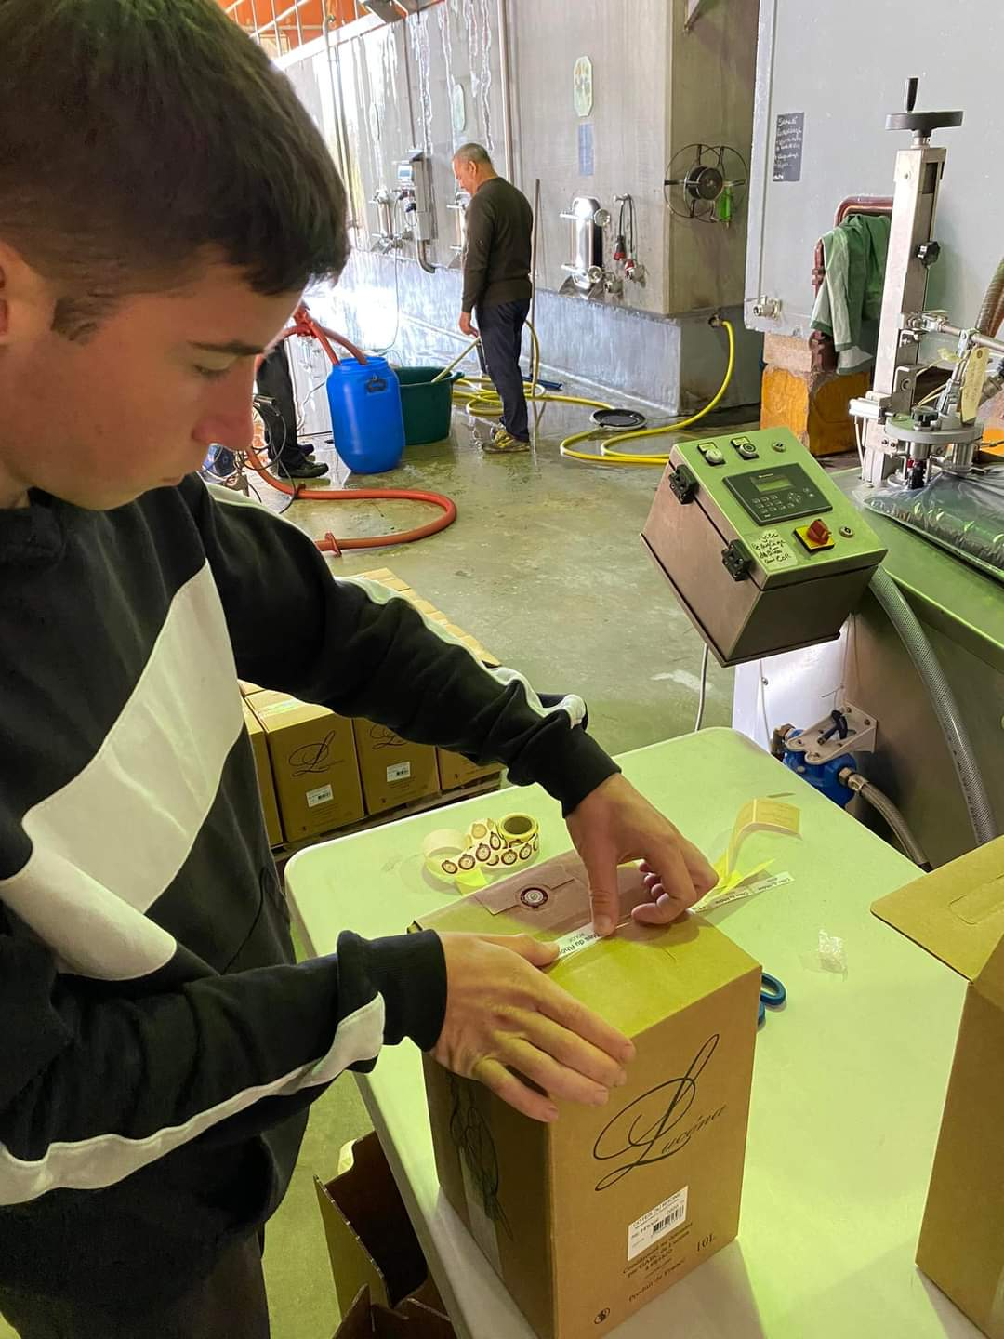
És néha címkéztünk, csomagoltunk stb.
Notes:
A gazdaságban található mindenféle munkába belekóstolhattunk. Az ottani gazdák az olíva olajjal is foglalkoznak. Az ezzel kapcsolatos műveletekbe is belekóstolhattunk.

Slide 4
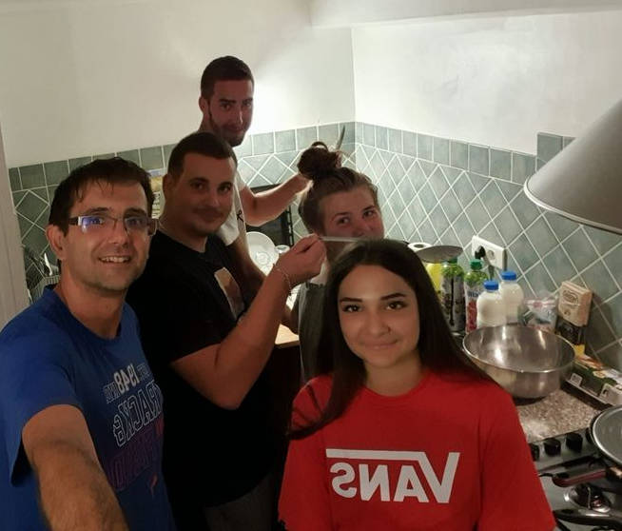
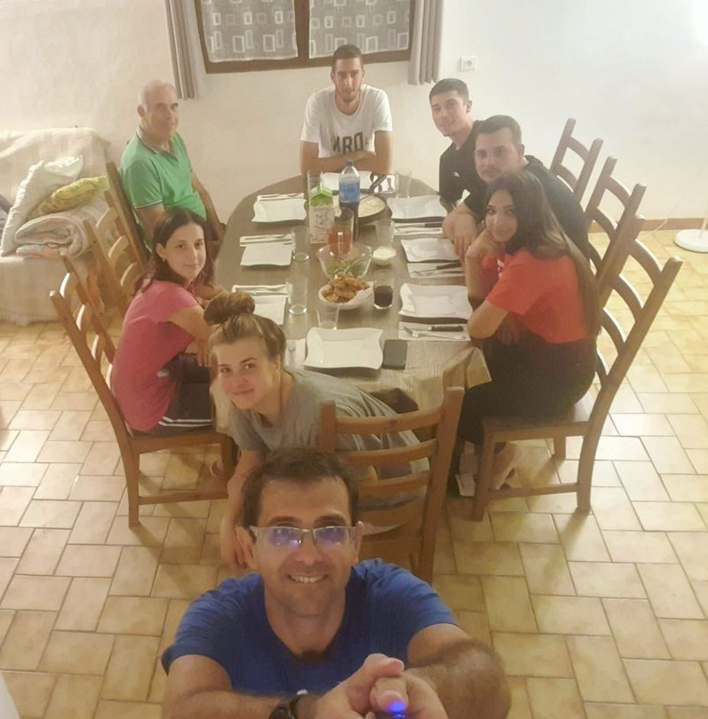
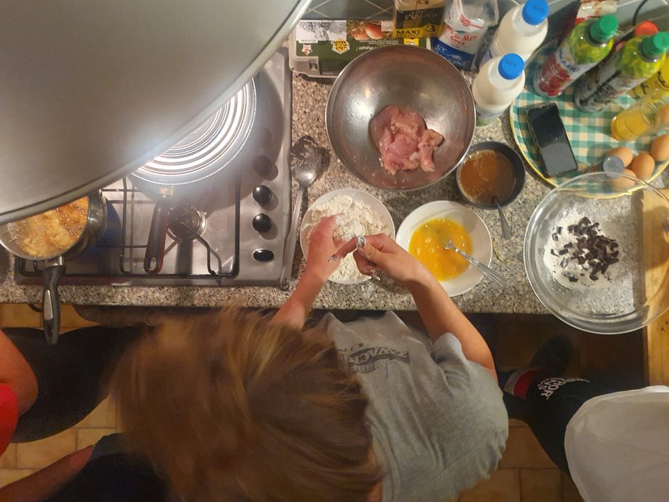
Szabadidő
Notes:
Esténként sokat beszélgettünk a szálláson, finomakat főztünk, kirándultunk a környéken, néha az erősebbek még futni is elmentek. Talán a legjobbak a hétvégi esték voltak, amikor mindannyian együtt voltunk. Finomakat főztünk és közösen vacsoráztunk. Persze igyekeztünk a szálláson rendet tartani.

Slide 5
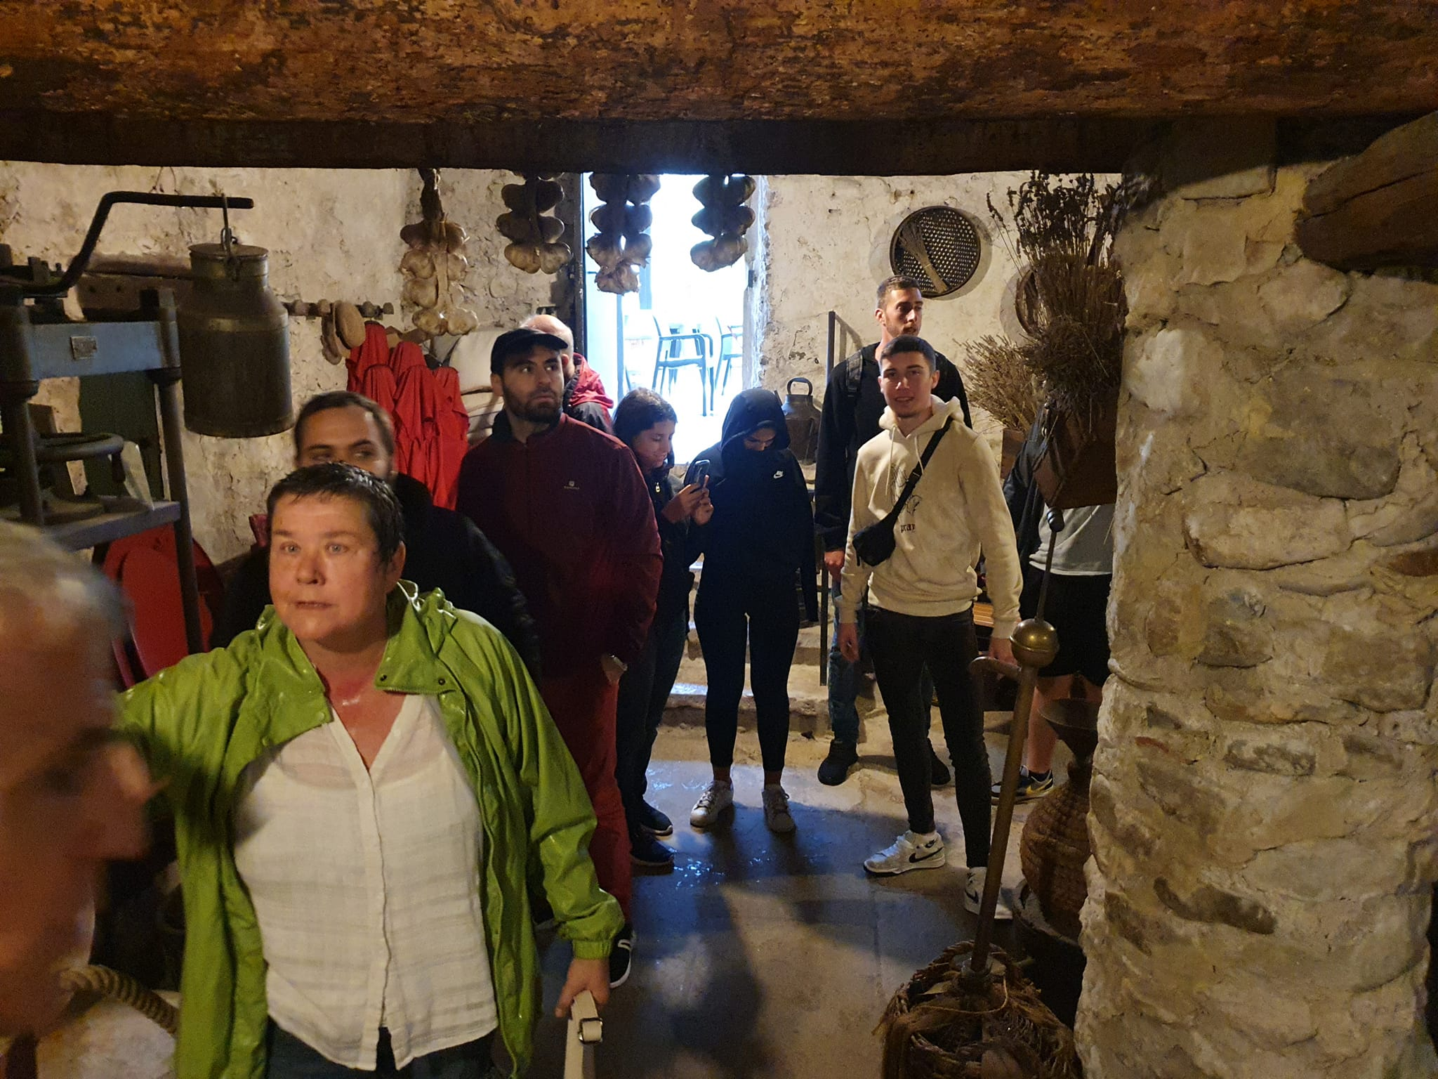
Hétvégi program (Nyons)
Notes:
Szeptember 23-án szombaton a közeli Nyonsba látogattunk el. Sokszor voltunk már itt, hiszen a legközelebbi SuperU itt volt, de a város igazi szépségeit csak most nézhettük meg. Esős időben indultunk a városka legmagasabb pontján található kis kápolnához. Egyébként Nyons-t kellemes mikroklímája miatt Kis-Nizzának is szokták hívni. Éppen ezért magas az átlagéletkor a városban, mert sok ember a nyugdíjas éveire ide költözik. A település híres a magas minőségű Olivájáról is. Egy ősi olíva malomba látogattunk el, ahol megismerhettük a feldolgozás folyamatát. Közben az eső is megállt, s így a város fözepén található kis éteremben fogyasztottuk el az ebédet.

Slide 6
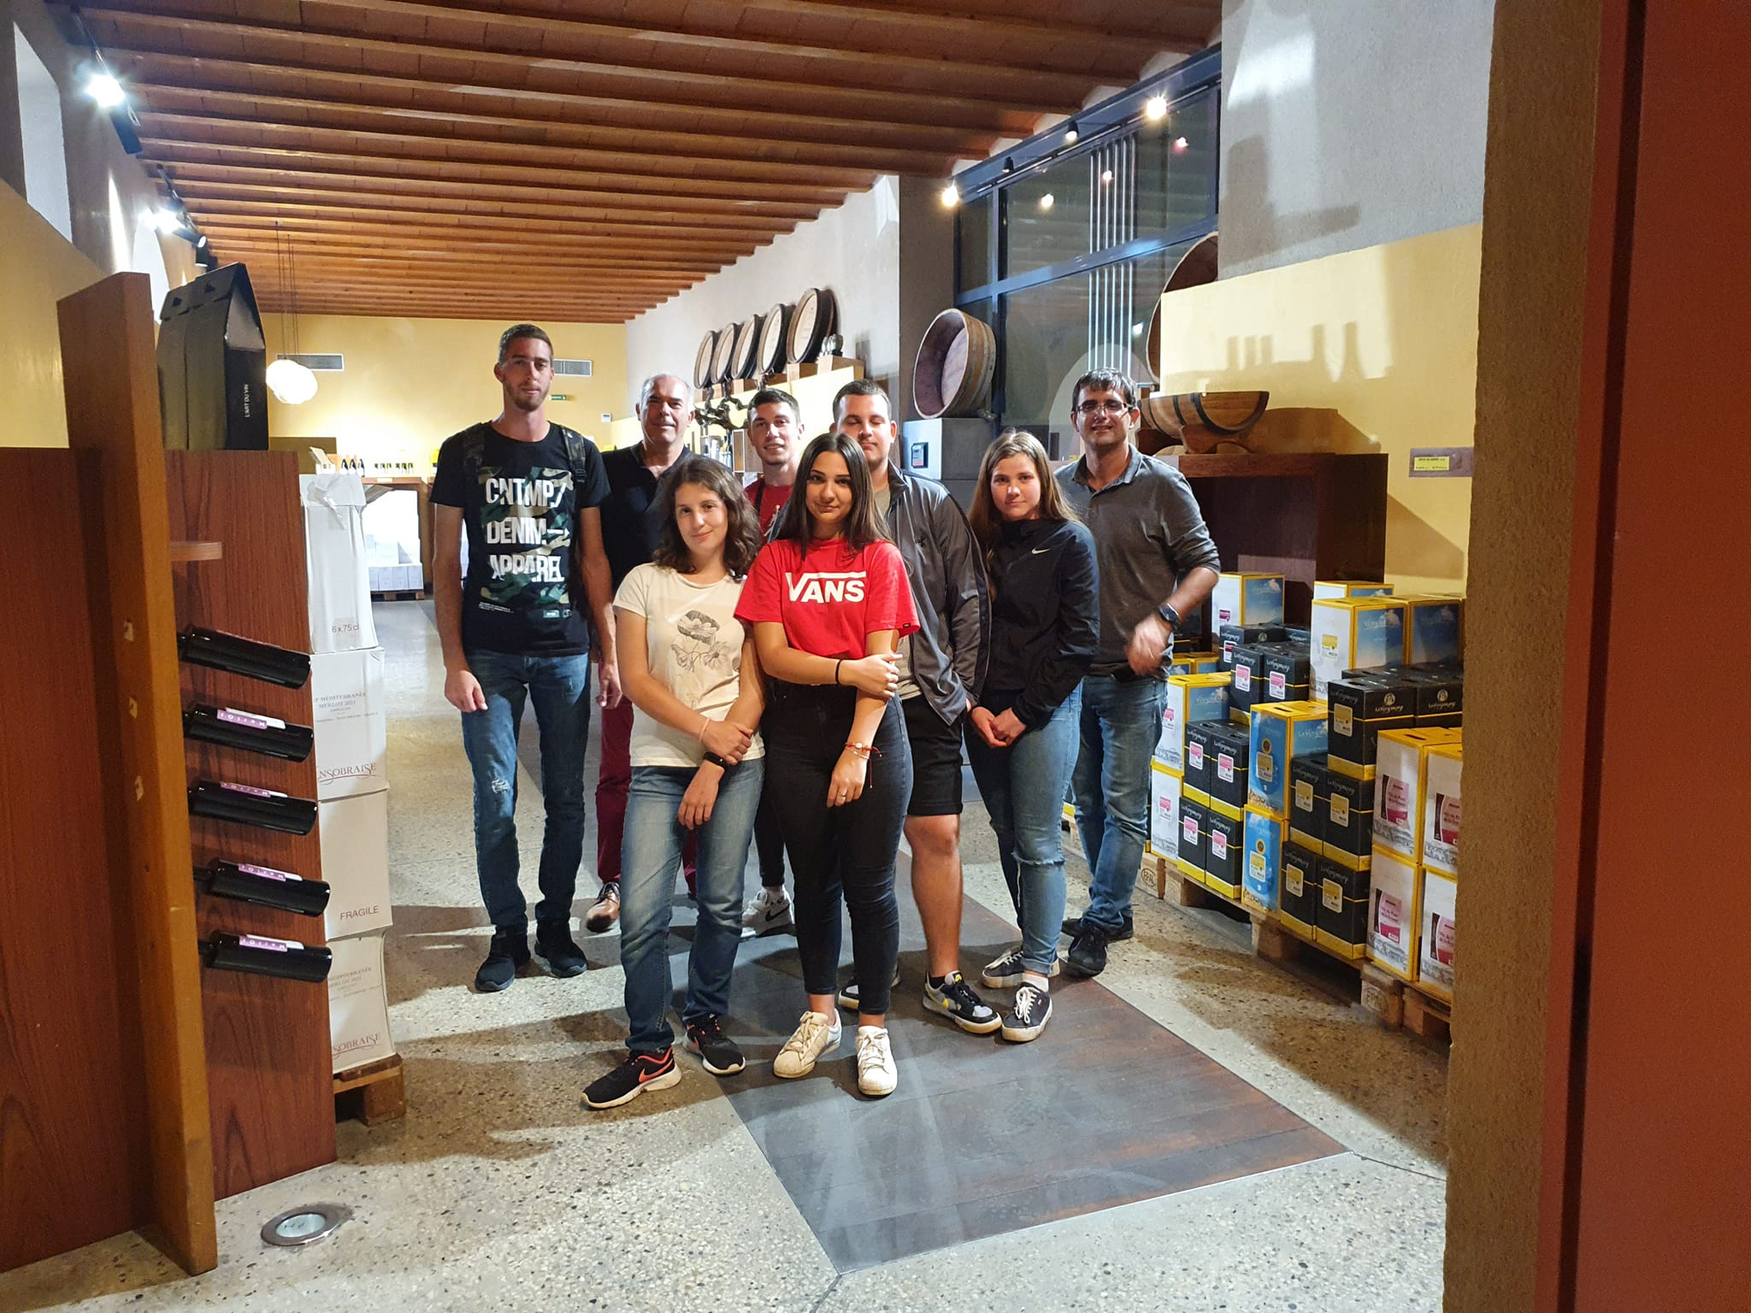
Hétvégi program Nyons II.
Notes:
Ebéd után egy másik múzeumot is meglátogattunk, ami szintén az olíva feldolgozásával kapcsolatos volt, de ez nem annyira a régi technológiát mutatta be, inkább a jelenlegi feldolgozás részleteit ismerhettük meg, persze régi eszközök is voltak kiállítva. A múzeumokban a helyi termékek megvásárlására is volt lehetőség. Ezek után a közelben található Vinsobres-i feldolgozóhoz mentünk, ahol a helyi borok kóstolására volt lehetőségünk.

Slide 7
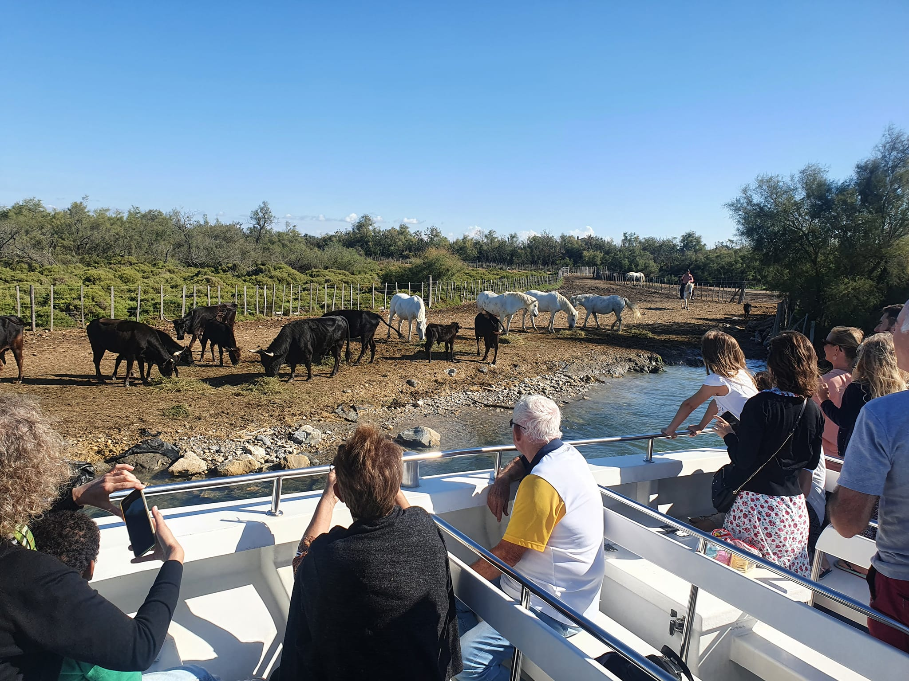
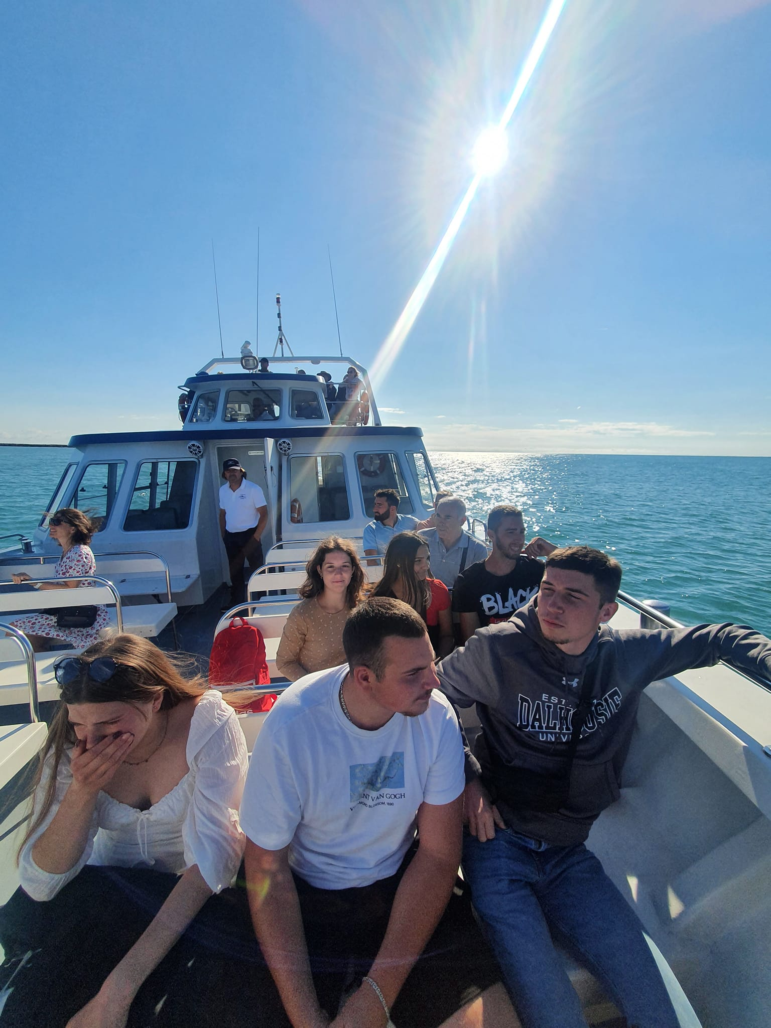
Hétvégi Program(Saint Marie de la Mer)
Notes:
Vasárnap gyönyörű időben kocsikáztunk el Saint Marie de la Mer városába, ami bikatenyésztéséről és rizs termeléséről híres, valamint természetesen igazi turista látványosság. Ottjártunkkor is éppen bikafuttatás volt és bikaviadal, de az itteni viadalok nem hasonlítanak a spanyol viadalokhoz. A mi programunk hajókázással kezdődött. A nyílt tengeren nagy hullámok voltak, úgyhogy Lilla majdnem megtudta, milyen is a tengeribetegség, de utána a hajónk befordult a petit Rhone folyóra, s a hajóról csodálhattuk meg ennek a természetvédelmi területnek a csodálatos madár világát. A part mentén a bikák legeltek, a vízben és a parton pedig csodálatos állat és növényvilág gyönyörködtetett minket

Slide 8
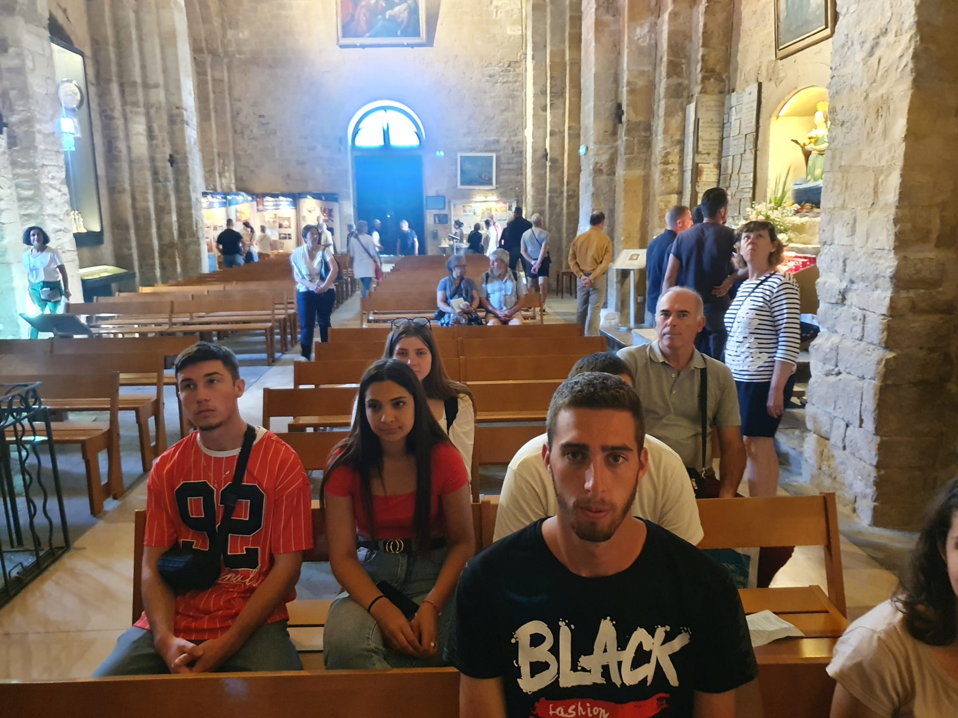
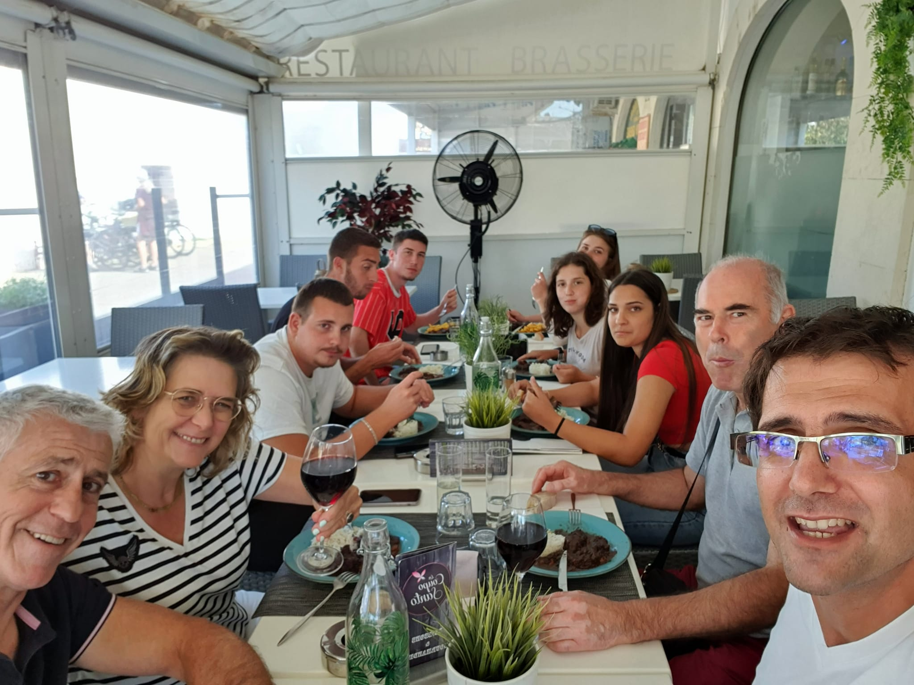
Hétvégi Program (Saint Marie de la Mer)
Notes:
A hajózás után a várost néztük meg. Nagy volt a tömeg a bikák felvonulása miatt, s megcsodálhattuk a helyi cowboy-ok felvonulását is, akik hagyományos öltözetben, lóháton terelték a bikákat. A helyiek számára fontos búcsújáró hely a város közepén található, erőd-szerű templom. Mi is betértünk egy rövid fohászra, majd ebédelni mentünk. A helyi specialitást kóstoltuk meg, természetesen a helyben termelt rizzsel. Nagyon finom volt!

Slide 9
FÜRDÉS
Notes:
Nagy élmény volt, hogy szeptember végén még ilyen kellemes tengerben fürödhettünk. Már akinek volt fürdőruhája.

Slide 10
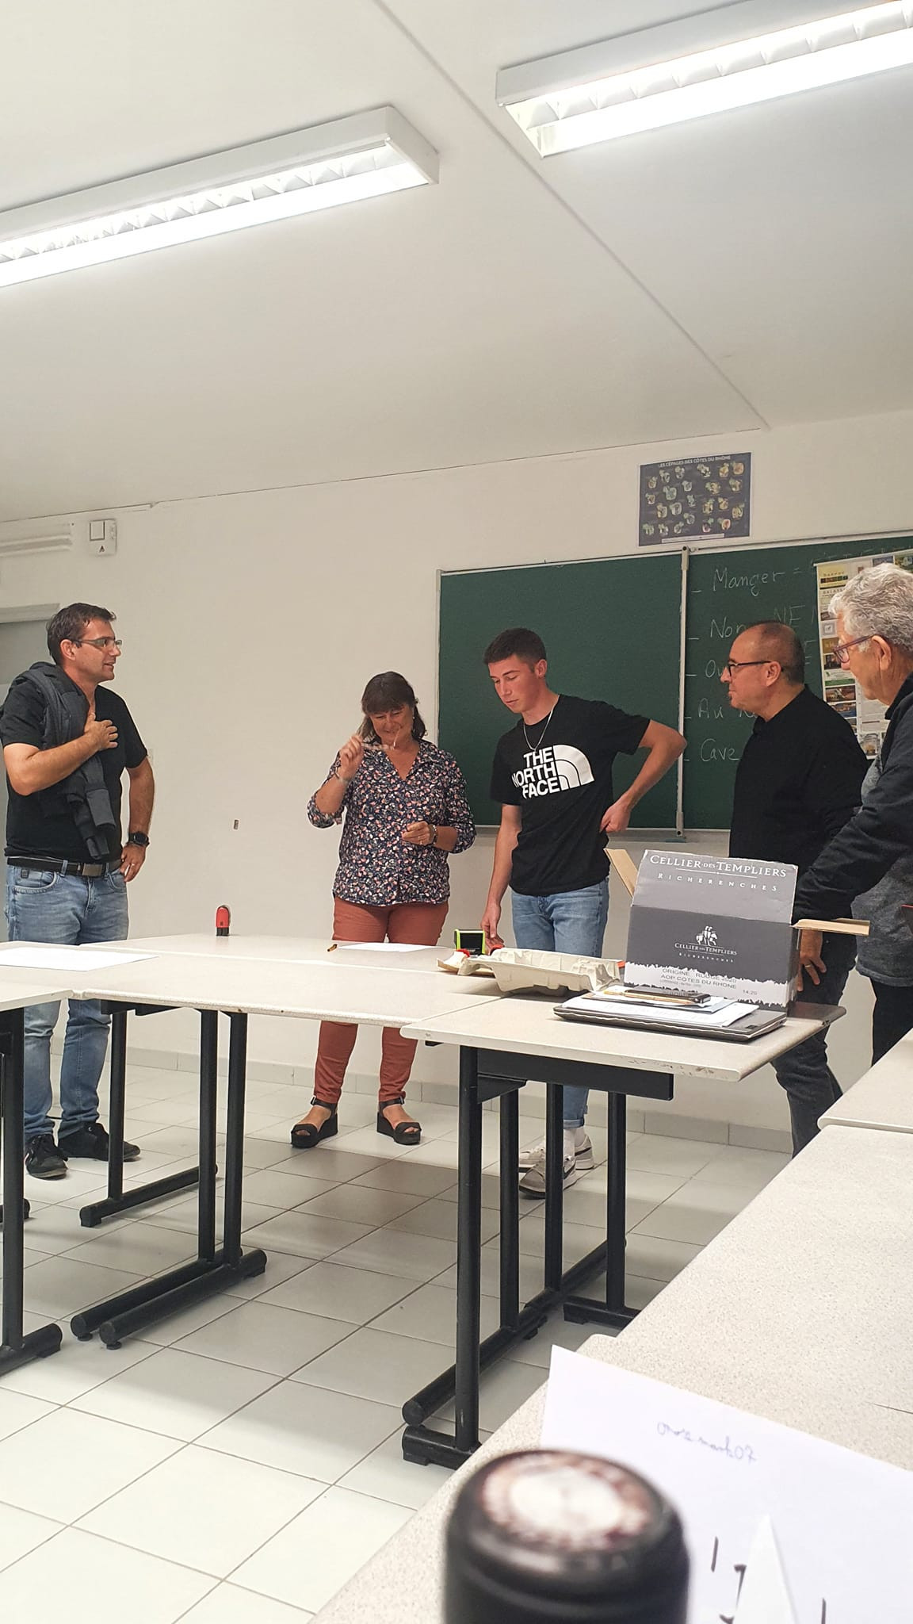
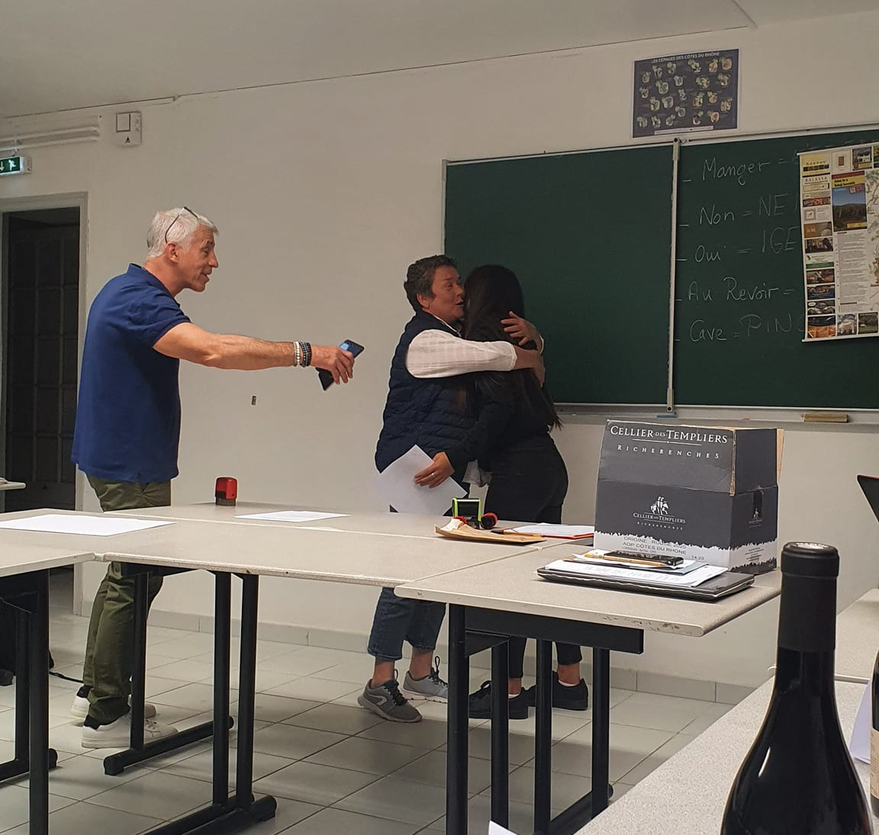
Utolsó nap
Notes:
Az utolsó Franciaországban töltött esténken Richerenches-ba mentünk, ahol egy ki fogadás volt az iskolatanárai a munkát adó birtokok tulajdonosai, valamint a Magyarországra készülő diákok is jelen voltak. Először igazgató úr tartott előadást Magyarországról, különösen a mi borvidékünkről, aztán mindenkinek átadták az okleveleket. Volt lehetőségünk ismerkedni a francia diákokkal, s a nyelvi nehézségek ellenére jól éreztük magunkat a társaságukban.

Slide 11
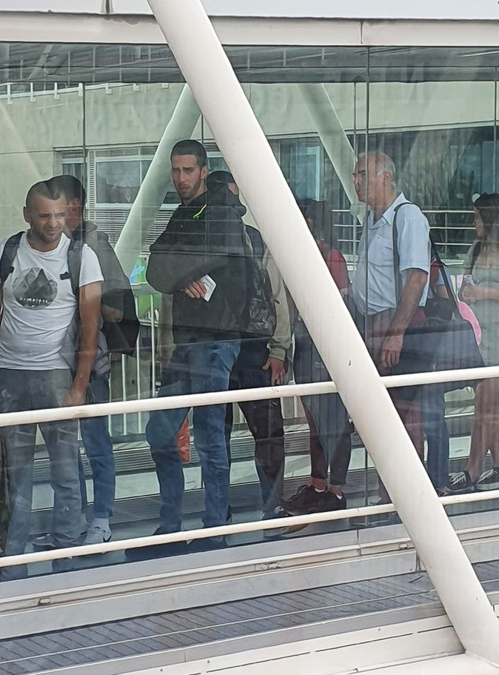
VÉGRE ITTHON!
Notes:
Hosszú és kalandos volt az hazáig! Hajnalban keltünk, hogy háromnegyed hétre Avignonban lehessünk. Innen indult a Flix buszunk. Ekkor még úgy tűnt, hogy sima unalmas, hosszú út elé nézünk. Aix en Provence-ban sokat kellett várni a csatlakozásra, hogy Nizzába mehessünk a reptérre. De sajnos a busz késett, majd kiderült, hogy több jegyet adtak el a buszra, mint amennyi ülőhely volt. Sokat vártunk, mire a helyzet megoldódott. Végül simán elértük a gépünket és boldogan utaztunk haza. Egy kisbusz várt minket Ferihegyen, amivel este 9-re már a családunk körében lehettünk.

